Slide 1
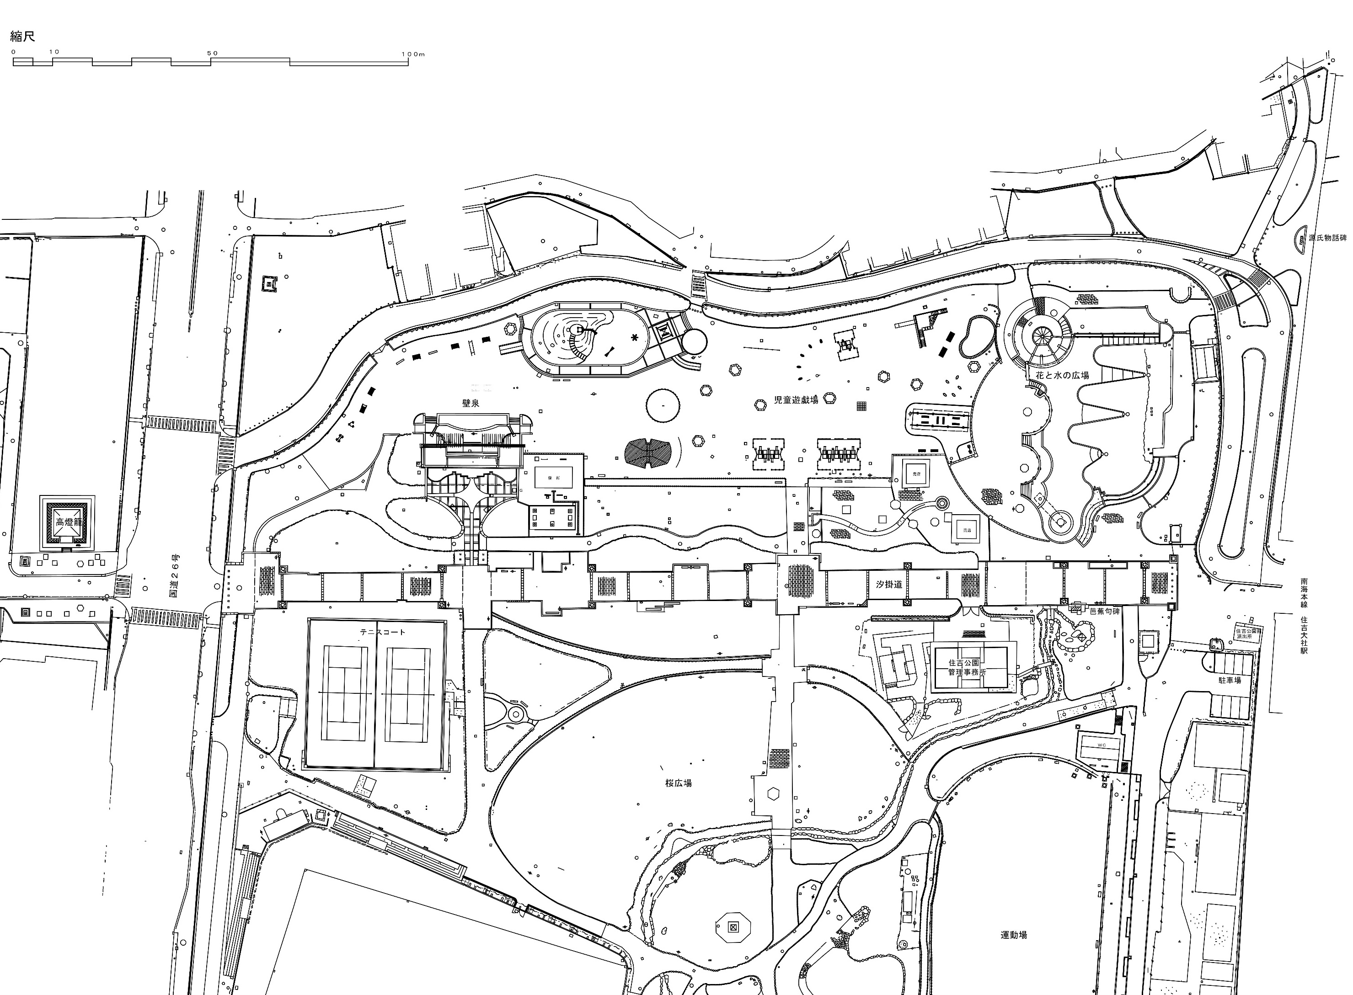
【資料１】 公募対象範囲図
■公募設置等施設の整備に関する条件
ア．公募対象公園施設の整備対象地は、エリア①もしくはエリア②となります。両範囲に施設を設置する提案は可能ですが、建築面積の合計は、400㎡以内としてください。
イ．対象地①を通過する副園路は、機能の確保が必要です。副園路は、公募対象公園施設の範囲内に設けることも可能
です。
ウ．対象地①のマツの木は存置を基本としますが、建物等の配置計画上存置が難しい場合には協議により取扱いを決定
します。
エ．汐掛道沿いに設置されている花壇等を撤去する提案は可能ですが、補植や代替施設の設置を行ってください。
マツの木
約45m
エリア①
面積：約1,100㎡
売店
約40m
副園路
南海本線 住吉大社駅
汐掛道
売店
約25m
エリア②
面積：約600㎡
約30m

